Slide 1
CẤU TRÚC RỜI RẠC
CHƯƠNG II:
CÁC PHƯƠNG PHÁP ĐẾM

Slide 2
CÁC PHƯƠNG PHÁP ĐẾM
Tập hợp các tập hợp con. Biểu diễn tập hợp trên máy tính. Các phép toán tập hợp và các tính chất liên quan. Tập hợp tích Descartes.
Nguyên lý cộng, Nguyên lý nhân, Nguyên lý chuồng bồ câu.
Hoán vị, Tổ hợp và Chỉnh hợp. Công thức nhị thức Newton.
Hoán vị và tổ hợp lặp.

Slide 3
TẬP HỢP
1. Khái niệm
2. Quan hệ giữa các tập hợp
3. Các cách xác định tập hợp
4. Tập hợp các tập hợp con (Tập hợp lũy thừa)

Slide 4
KHÁI NIỆM
Định nghĩa tập hợp:
Một tụ tập của vô hạn hay hữu hạn các đối tượng có một tính chất chung nào đó gọi là một tập hợp.
Các đối tượng trong một tập hợp được gọi là các phần tử của tập hợp đó.
Các phần tử của tập hợp là khác nhau, không quan tâm đến thứ tự
Tập hợp thường gọi vắn tắt là tập.

Slide 5
KHÁI NIỆM
Ví dụ:
R là tập các số thực.
Z là tập các số nguyên.
N là tập các số tự nhiên.
Ghi chú:
x ∈ A để chỉ x là phần tử của tập A
x ∉ A để chỉ x không phải là phần tử của tập A
∅ (tập rỗng): là tập không chứa bất kì phần tử nào

Slide 6
QUAN HỆ GIỮA CÁC TẬP HỢP
Tập hợp bằng nhau: Hai tập hợp A và B được gọi là bằng nhau khi và chỉ khi chúng có cùng các phần tử, tức là mỗi phần tử thuộc A đều là phần tử thuộc B và ngược lại. Kí hiệu: A=B.
Ví dụ: {1, 3, 5} và {3, 5, 1}
Tập con: Tập A được gọi là tập con của tập B khi và chỉ khi mọi phần tử của A đều là phần tử của B.
Kí hiệu: A ⊆ B.
Nhận xét: (A ⊆ B) ⇔ ∀x (x∈ A → x ∈ B) là đúng

Slide 7
QUAN HỆ GIỮA CÁC TẬP HỢP
Ví dụ: Tập các số nguyên dương lẻ nhỏ hơn 10 là một tập con của tập các số nguyên dương nhỏ hơn 10 .
Ghi chú: Khi muốn nhấn mạnh tập A là tập con của tập B nhưng A≠B, ta viết A⊂B và nói rằng A là tập con thật sự của B.
Nhận xét:
Nếu A⊆B và B⊆A thì A=B.
Tập rỗng là con của mọi tập hợp.
Mọi tập hợp đều là tập con của chính nó.

Slide 8
CÁC CÁCH XÁC ĐỊNH TẬP HỢP
1. Liệt kê các phần tử
Một tập hợp có thể được xác định bằng cách liệt kê tất cả các phần tử của nó. Chúng ta sẽ dùng ký hiệu trong đó tất cả các phần tử của một tập hợp được liệt kê ở giữa hai dấu móc.
Ví dụ:
V = {a, e, i o, u}
O = {1,3, 5, 7, 9}
N = {0, 1, 2, 3, …}
Z = {…., 0, 1, 2, 3, …}.

Slide 9
CÁC CÁCH XÁC ĐỊNH TẬP HỢP
2. Chỉ ra các thuộc tính đặc trưng của phần tử
Một tập hợp cũng có thể được xác định bằng cách chỉ ra rõ các thuộc tính đặc trưng của các phần tử của nó.
Cách viết: A={x∈U| p(x)} (A ={x∈U:p(x)}) hay vắn tắt A={x| p(x)} (A ={x: p(x)})
Ví dụ:
V = {x | x là nguyên âm}
O = {x | x là số nguyên dương nhỏ hơn 10}
A = {x | x = 2n, n∈N }
B = {n∈N | n là số nguyên tố} .

Slide 10
CÁC CÁCH XÁC ĐỊNH TẬP HỢP
3. Cách xác định tập hợp dưới dạng ảnh của một tập hợp khác
Cách viết: A={f(x)| x∈B} (A ={f(x): x∈B})
Ví dụ:
A = {(2n+1)| n∈N} .
B = {2x| x∈R}

Slide 11
TẬP HỢP CÁC TẬP HỢP CON
Cho tập X, tập tất cả các tập con của X (còn gọi là tập lũy thừa của X) được kí hiệu là P(X). Nói cách khác, P(X) là một tập hợp mà mỗi phần tử của nó là một tập hợp con của X.
Ví dụ: X ={0, 1, 2}
⇒P(X) = {∅, {0}, {1}, {2}, {0,1}, {0,2},{1,2},{0,1,2}}.
Chú ý:
X ⊂ Y⇒ P(X) ⊂ P(Y).
Nếu X có n phần tử (n∈N) thì P(X) có 2^{n} phần tử.

Slide 12
BIỂU DIỄN TẬP HỢP TRÊN MÁY TÍNH
Có nhiều cách biểu diễn tập hợp trên máy tính.
Ở đây chúng ta sẽ nói đến một phương pháp lưu trữ các phần tử bằng cách dùng sự sắp xếp tùy ý các phần tử của tập vũ trụ.
1. Phương pháp biểu diễn

Slide 13
BIỂU DIỄN CÁC TẬP HỢP TRÊN MÁY TÍNH
Phương pháp biểu diễn
Giả sử tập vũ trụ U là hữu hạn. Trước hết sắp xếp tuỳ ý các phần tử của U, ví dụ a₁, a₂, …,a_{n}, sau đó biểu diễn tập con A của U bằng một xâu bit có chiều dài n, trong đó bit thứ i là 1 nếu a_{i} thuộc A và là 0 nếu a_{i} không thuộc A.

Slide 14
BIỂU DIỄN CÁC TẬP HỢP TRÊN MÁY TÍNH
2. Ví dụ
Cho U = {1, 2, 3, 4, 5, 6, 7, 8, 9, 10} và sự sắp xếp các phần tử trong U theo thứ tự tăng dần, tức là a_{i} = i.
Khi đó, chuỗi bit biểu diễn tập con A = {1, 2, 3, 4, 5} là 11111 00000; xâu bit biểu diễn tập con B = {1, 3, 5, 7, 9} là 10101 01010.
Để nhận được xâu bit cho các tập là hợp và giao của hai tập hợp, ta sẽ thực hiện phép toán Boole trên các xâu bit biểu diễn hai tập hợp đó.
Xâu bit đối với hợp của hai tập là:
11111 00000 ∨ 10101 01010 = 11111 01010
A∪B = {1, 2, 3, 4, 5, 7, 9}.
Xâu bit đối với giao của hai tập này là:
11111 00000 ^ 10101 01010 = 10101 00000
A∩B = {1, 3, 5}.

Slide 15
CÁC PHÉP TOÁN TẬP HỢP
1. Phép hợp
2. Phép giao
3. Phép hiệu
4. Các tính chất liên quan

Slide 16
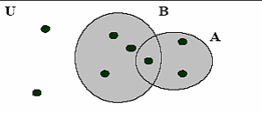
CÁC PHÉP TOÁN TẬP HỢP
1. Phép hợp
Định nghĩa: Cho A và B là hai tập hợp. Hợp của hai tập hợp A và B, được ký hiệu là A∪B, là tập hợp chứa các phần tử, hoặc thuộc A hoặc thuộc B hoặc thuộc cả hai.
Ví dụ:
Cho A = {1, 2, 3} và B = {1, 3, 5} thì A∪B = {1, 2, 3, 5}.
A∪B ={x|(x ∈A)∨(x ∈B)}
Giản đồ Venn biểu diễn hợp của A và B

Slide 17
CÁC PHÉP TOÁN TẬP HỢP
1. Phép hợp
Định nghĩa: Hợp của n tập hợp là một tập hợp chứa tất cả các phần tử thuộc ít nhất một trong số n tập hợp đó.
Ta ký hiệu:
để chỉ hợp của các tập hợp A₁, A_{2,} ..., A_{n} .
Ví dụ:
Cho A_{i}= {i, i+1, i+2, …}. Khi đó:

Slide 18
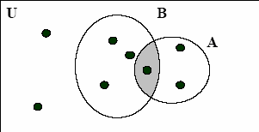
CÁC PHÉP TOÁN TẬP HỢP
2. Phép giao
A∩B ={x| (x ∈A)∧(x ∈B)}
Định nghĩa: Cho A và B là hai tập hợp. Giao của hai tập hợp A và B, được ký hiệu là A∩B, là tập hợp chứa các phần tử thuộc cả hai tập A và B.
Ví dụ:
Cho A = {1, 2, 3} và B = {1, 3, 5} thì A∩B = {1, 3}.
Cho M={1,2} và N={3,4} thì M∩N = ∅, khi đó ta nói
M, N rời nhau.
Giản đồ Venn biểu diễn giao của A và B

Slide 19
CÁC PHÉP TOÁN TẬP HỢP
2. Phép giao
Định nghĩa: Giao của n tập hợp là một tập hợp chứa các phần tử thuộc tất cả n tập hợp đó. Ta ký hiệu:
để chỉ giao của các tập hợp A₁, A_{2,} ..., A_{n} .
Ví dụ: Cho A_{i}= {i, i+1, i+2, …}. Khi đó:

Slide 20
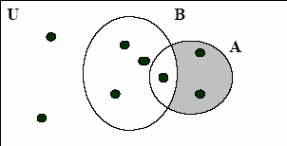
CÁC PHÉP TOÁN TẬP HỢP
3. Phép hiệu
Định nghĩa: Cho A và B là hai tập hợp, hiệu của A và B, được ký hiệu là A–B, là tập hợp chứa các phần tử thuộc A nhưng không thuộc B. Hiệu của A và B cũng được gọi là phần bù của B đối với A.
Ví dụ:
Cho A={1, 2, 3} và B={1, 3, 5} thì A–B={2}; B–A={5}.
A–B={x| (x∈A) ∧ (x∉B)}
Giản đồ Venn biểu diễn hiệu A-B

Slide 21
CÁC PHÉP TOÁN TẬP HỢP
3. Phép hiệu
Nhận xét: A-B=B-A khi và chỉ khi A=B. Khi đó A-B=B-A=∅.
Định nghĩa: Cho U là tập vũ trụ. Phần bù của tập A, được kí hiệu là Ā, là phần bù của A đối với U: Ā={x| x∉A}.
Ví dụ: Cho A={a, e, i, o, u } thì Ā={b, c, d, f, g, h, j, k, l, m, n, p, q, r, s, t, v, w, x, y, z} (ở đây tập vũ trụ là tập các chữ cái tiếng Anh).

Slide 22
CÁC TÍNH CHẤT LIÊN QUAN
Tính chất | Tên gọi
A ∪ ∅ = A ; A ∩ U = A | Phần tử trung hòa
A ∪ U = U ; A ∩ ∅ = ∅ | Tính thống trị
A ∪ A = A ; A ∩ A = A | Tính lũy đẳng
 | Phần bù
A ∪ B = B ∪ A ; A ∩ B = B ∩ A | Tính giao hoán
A ∪ (B ∪ C) = (A ∪ B) ∪ C A ∩ (B ∩ C) = (A ∩ B) ∩ C | Tính kết hợp
A ∪ (B ∩ C) = (A ∪ B) ∩ (A ∪ C) A ∩ (B ∪ C) = (A ∩ B) ∪ (A ∩ C) | Tính phân phối
 | Công thức De Morgan

Slide 23
TÍCH DESCARTES
Định nghĩa 1: Cho hai tập A và B. Tích Descartes của A và B, được ký hiệu là A×B, là tập hợp gồm tất cả các cặp (a, b) với a∈A và b∈B.
A×B={(a, b)| (a∈A) ∧ (b∈B)}.
Ví dụ: Cho A={1, 2}, B={a, b, c} thì:
A×B={(1,a), (1, b), (1, c), (2, a), (2, b), (2, c)}
B×A ={(a, 1), (a, 2), (b, 1), (b, 2), (c, 1), (c, 2)}
A²=A×A={(1, 1), (1, 2), (2, 1), (2, 2)}
Nhận xét: A×B ≠ B×A.

Slide 24
TÍCH DESCARTES
Định nghĩa 2:Tích Descartes của n (n>1) tập hợp A₁, A₂, …, A_{n} , được ký hiệu bởi A₁×A₂×…×A_{n} , là tập hợp gồm tất cả các bộ n phần tử (a₁, a₂, …, a_{n}) trong đó a_{i}∈ A_{i} với i=1, 2, …n.
A₁×A₂×…×A_{n}= {(a₁, a₂, …, a_{n})| a_{i} ∈A_{i} với i=1,2, …n}
Ví dụ: Cho A={0, 1}, B = {1, 2}, C ={0, 1, 2} thì:
A×B×C={(0,1,0), (0,1,1), (0,1,2), (0,2,0), (0,2,1), (0,2,2), (1,1,0), (1,1,1), (1,1,2)}.

Slide 25
TÍCH DESCARTES
Ghi chú
Lũy thừa bậc 2 Descartes (hay bình phương Descartes) của tập A được định nghĩa là tích Descartes của A với A:
A² = A×A
Tương tự, lũy thừa Descartes bậc n của tập A là tích Descartes của n tập A:
A^{n} = A×A×...×A
(có n tập A ở vế phải).

Slide 26
LỰC LƯỢNG CỦA TẬP HỢP
* Số phần tử của một tập hợp hữu hạn A được ký hiệu
là |A| và gọi là lực lượng của tập A.
* Nếu tập hợp A không hữu hạn, ta nói A là một tập vô
hạn và viết: |A| = ∞.
* Quy ước: |∅| = 0.
* Tính chất: Cho A, B là các tập hữu hạn. Khi đó:
1) |A∪B| = |A|+ |B| - |A∩B| .
2) |A×B| = |A| .|B|
3) |P(A)| = 2 ^{|A|}
VD: A={1, 3, 5, 7}; B={ 3, 5,6}; A∪B = {1,3,5,6,7}; A∩B={3,5}
|A| = 4; |B|= 3; |A∩B|= 2; |A∪B |= 5; |AxB| = 12;|P(A)| =2⁴=16

Slide 27
1. Trong tổng số 2504 sinh viên của một khoa công nghệ thông tin, có 1876 theo học môn ngôn ngữ lập trình Pascal, 999 học môn ngôn ngữ Fortran và 345 học ngôn ngữ C. Ngoài ra còn biết 876 sinh viên học cả Pascal và Fortran, 232 học cả Fortran và C, 290 học cả Pascal và C. Nếu 189 sinh viên học cả 3 môn Pascal, Fortran và C thì trong trường hợp đó có bao nhiêu sinh viên không học môn nào trong 3 môn ngôn ngữ lập trình kể trên.
2. Một cuộc họp gồm 12 người tham dự để bàn về 3 vấn đề. Có 8 người phát biểu về vấn đề I, 5 người phát biểu về vấn đề II và 7 người phát biểu về vấn đề III. Ngoài ra, có đúng 1 người không phát biểu vấn đề nào. Hỏi nhiều lắm là có bao nhiêu người phát biểu cả 3 vấn đề.

Slide 28
CÁC NGUYÊN LÝ
1. Nguyên lý cộng
Mệnh đề: Cho A và B là hai tập hữu hạn rời nhau, nghĩa là A∩B = ∅. Khi đó ta có:
|A ∪ B| = |A| +|B|
* Tổng quát: Nếu A₁, A₂, …, A_{n} là các tập hữu hạn rời nhau, nghĩa là A_{i} ∩ A_{j} = ∅ (i ≠ j; i, j=1, 2, …n) thì
| A₁ ∪ A₂ ∪ … ∪ A_{n} | = |A₁| +|A₂|+…+ |A_{n}|
Notes:
Các bạn làm phần của mình trên slide này

Slide 29
CÁC NGUYÊN LÝ
1.Nguyên lý cộng
Giả sử để thực hiện một công việc nào đó, ta có 2 phương pháp, trong đó:
- Phương pháp 1 có n cách thực hiện
- Phương pháp 2 có m cách thực hiện
Khi đó, số cách thực hiện công việc trên là n + m
⇒ Tổng quát?
Notes:
Các bạn làm phần của mình trên slide này

Slide 30
CÁC NGUYÊN LÝ
1.Nguyên lý cộng
Ví dụ: Ngọc có 5 cái áo thun, 6 cái áo sơ mi.
Vậy Ngọc sẽ có bao nhiêu cách chọn áo để mặc.
Giải:
Ngọc có 5 cách chọn áo thun
Ngọc có 6 cách chọn áo sơ mi
Vậy Ngọc sẽ có 5+6 =11 cách chọn áo để mặc.
Notes:
Các bạn làm phần của mình trên slide này

Slide 31
CÁC NGUYÊN LÝ
2.Nguyên lý nhân
Mệnh đề: Cho A và B là hai tập hữu hạn. Khi đó ta có:
|A × B| = |A| .|B|
* Tổng quát: Nếu A₁, A₂, …, A_{n} là các tập hữu hạn thì
| A₁ × A₂ × … × A_{n} | = |A₁| .|A₂|. … . |A_{n}|
Notes:
Các bạn làm phần của mình trên slide này

Slide 32
CÁC NGUYÊN LÝ
2.Nguyên lý nhân
Giả sử để thực hiên một công việc nào đó, ta cần thực hiện 2 bước (giai đoạn), trong đó
- Bước 1 có n cách thực hiện
- Bước 2 có m cách thực hiện
Khi đó, số cách thực hiện công việc trên là n.m
⇒ Tổng quát?
Notes:
Các bạn làm phần của mình trên slide này

Slide 33
CÁC NGUYÊN LÝ
2.Nguyên lý nhân
Ví dụ: Bạn Phúc từ Quận 9 (A) muốn tới trường Đại học Công Nghiệp, phải qua chặng Ngã tư Thủ Đức (B). Biết từ A tới B có 3 tuyến xe buýt để đi, và từ B tới C có 4 tuyến xe buýt để đi.
Giải:
Giai đoạn 1 (A đến B): có 3 cách thực hiện
Giai đoạn 2 (B đến C): có 4 cách thực hiện
Vậy Phúc muốn tới Trường Đại học Công Nghiệp thì sẽ có 3.4=12 cách.
Notes:
Các bạn làm phần của mình trên slide này

Slide 34
CÁC NGUYÊN LÝ
3.Nguyên lý chuồng bồ câu(Dirichlet)
a. Giới thiệu
Nguyên lý chuồng bồ câu được phát triển từ mệnh đề: “Giả sử có một đàn chim bồ câu bay vào chuồng. Nếu số chim nhiều hơn số ô trong chuồng thì chắc chắn có ít nhất một ô chứa nhiều hơn một con chim.”
Notes:
Các bạn làm phần của mình trên slide này

Slide 35
CÁC NGUYÊN LÝ
3.Nguyên lý chuồng bồ câu(Dirichlet)
b.Nguyên lý cơ bản
Nếu ta đặt n đối tượng nào đó vào k hộp, và số hộp k nhỏ hơn số đối tượng n, thì có ít nhất một hộp chứa từ 2 đối tượng trở lên.
Notes:
Các bạn làm phần của mình trên slide này

Slide 36
CÁC NGUYÊN LÝ
3.Nguyên lý chuồng bồ câu(Dirichlet)
b.Nguyên lý mở rộng
Nếu ta đặt n đối tượng vào k hộp thì sẽ tồn tại một hộp chứa ít nhất là ]n/k[ đối tượng.
Chú ý: Ký hiệu ]a[ dùng để chỉ số nguyên nhỏ nhất lớn hơn hoặc bằng a.
Ví dụ: ]5[=5, ]4/3[=2
Notes:
Các bạn làm phần của mình trên slide này

Slide 37
CÁC NGUYÊN LÝ
3.Nguyên lý chuồng bồ câu(Dirichlet)
Ví dụ: Có 20 chim bồ câu ở trong chuồng có 7 ô. Khi đó sẽ có ít nhất 1 ô chứa ]20/7[=3 con bồ câu trở lên.
Ví dụ: Có 100 người thì có ít nhất ]100/12[= 9 người sinh cùng tháng.
Notes:
Các bạn làm phần của mình trên slide này

Slide 38
Bài tập 1
Có năm loại học bổng khác nhau. Hỏi rằng phải có ít nhất bao nhiêu sinh viên để chắc chắn rằng có ít ra là 6 người cùng nhận học bổng như nhau?
Gọi N là số sinh viên, khi đó ]N/5[ = 6 khi và chỉ khi 5 < N/5 ≤ 6 hay 25 < N ≤ 30. Vậy số N cần tìm là 26.

Slide 39
Bài tập 2
Số mã vùng cần thiết nhỏ nhất phải là bao nhiêu để đảm bảo 25 triệu máy điện thoại trong nước có số điện thoại khác nhau, mỗi số có 9 chữ số (giả sử số điện thoại có dạng 0XX - 8XXXXX với X nhận các giá trị từ 0 đến 9)?
Có 10⁷ = 10.000.000 số điện thoại khác nhau có dạng 0XX - 8XXXXX. Vì vậy theo nguyên lý Dirichlet tổng quát, trong số 25 triệu máy điện thoại ít nhất có ]25.000.000/10.000.000[ = 3 có cùng một số. Để đảm bảo mỗi máy có một số cần có ít nhất 3 mã vùng.

Slide 40
Ứng dụng 1
Trong một phòng họp có n người, bao giờ cũng tìm được 2 người có số người quen trong số những người dự họp là như nhau?
Số người quen của mỗi người trong phòng họp nhận các giá trị từ 0 đến n − 1. Rõ ràng trong phòng không thể đồng thời có người có số người quen là 0 (tức là không quen ai) và có người có số người quen là n − 1 (tức là quen tất cả). Vì vậy theo số lượng người quen, ta chỉ có thể phân n người ra thành n −1 nhóm. Vậy theo nguyên lý Dirichlet tồn tai một nhóm có ít nhất 2 người, tức là luôn tìm được ít nhất 2 người có số người quen là như nhau.

Slide 41
Ứng dụng 2
Trong một tháng gồm 30 ngày, một đội bóng chuyền thi đấu mỗi ngày ít nhất 1 trận nhưng chơi không quá 45 trận. Chứng minh rằng tìm được một giai đoạn gồm một số ngày liên tục nào đó trong tháng sao cho trong giai đoạn đó đội chơi đúng 14 trận.
Gọi a_{j} là số trận mà đội đã chơi từ ngày đầu tháng đến hết ngày j. Khi đó
1 ≤ a₁ < a₂ < ... < a₃₀ < 45
15 ≤ a₁+14 < a₂+14 < ... < a₃₀+14 < 59.
Sáu mươi số nguyên a₁, a₂, ..., a₃₀, a₁+ 14, a₂ + 14, ..., a₃₀+14 nằm giữa 1 và 59. Do đó theo nguyên lý Dirichlet có ít nhất 2 trong 60 số này bằng nhau. Vì vậy tồn tại i và j sao cho ai = aj + 14 (j < i). Điều này có nghĩa là từ ngày j + 1 đến hết ngày i đội đã chơi đúng 14 trận.

Slide 42
Ứng dụng 3
Giả sử trong một nhóm 6 người mỗi cặp hai hoặc là bạn hoặc là thù. Chứng tỏ rằng trong nhóm có ba người là bạn lẫn nhau hoặc có ba người là kẻ thù lẫn nhau.
Gọi A là một trong 6 người. Trong số 5 người của nhóm hoặc là có ít nhất ba người là bạn của A hoặc có ít nhất ba người là kẻ thù của A, điều này suy ra từ nguyên lý Dirichlet tổng quát, vì ]5/2[ = 3. Trong trường hợp đầu ta gọi B, C, D là bạn của A. nếu trong ba người này có hai người là bạn thì họ cùng với A lập thành một bộ ba người bạn lẫn nhau, ngược lại, tức là nếu trong ba người B, C, D không có ai là bạn ai cả thì chứng tỏ họ là bộ ba người thù lẫn nhau. Tương tự có thể chứng minh trong trường hợp có ít nhất ba người là kẻ thù của A.

Slide 43
HOÁN VỊ
a.Định nghĩa:
Cho tập hợp A gồm n phần tử (n>0). Mỗi cách sắp đặt có thứ tự n phần tử của A được gọi là một hoán vị của n phần tử. Số các hoán vị của n phần tử được ký hiệu là P_{n} .
2
3
Ví dụ 1:
1
1
6
5
2
4
3
P_{n}=n!

Slide 44
HOÁN VỊ
Số cách chọn:
3
2
1
x
x
= 3!
b. Công thức:
P_{n}=n! = 1.2…(n-1).n
0! = 1

Slide 45
HOÁN VỊ
Ví dụ 2: Một đoàn khách du lịch dự định đến tham quan 7 điểm A,B,C,D,E,F,G. Hỏi có bao nhiêu cách chọn thứ tự tham quan?
Giải:
Mỗi cách họ chọn thứ tự tham quan là một hoán vị của tập A,B,C,D,E,F,G.
Do vậy đoàn khách có tất cả: P₇ = 7!=5040 cách chọn thứ tự tham quan.

Slide 46
TỔ HỢP
a.Định nghĩa:
Cho tập hợp A gồm n phần tử (n>0). Mỗi tập con gồm k phần tử (0 ≤ k ≤ n) của A được gọi là một tổ hợp chập k của n phần tử. Số các tổ hợp chập k của n phần tử được ký hiệu là .
Nhận xét: Lấy một tổ hợp chập k của n phần tử chính là lấy ra k phần tử từ n phần tử đó mà không quan tâm đến thứ tự.

Slide 47
TỔ HỢP
b.Công thức:
c.Tính chất:

Slide 48
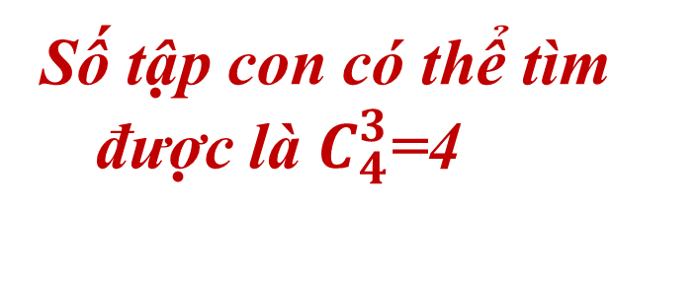
TỔ HỢP
Ví dụ: Cho tập A gồm 4
số tự nhiên {1,2,3,4}. Tìm
tất cả các tập con của A
sao cho các tập con chỉ có
3 phần tử.
1
2
3
4
1
2
3
1
2
4
Số tập con cóthểtìmđượclà$C_{4}^{3}$=4
1
3
4
2
3
4

Slide 49
TỔ HỢP
Ví dụ: Từ 3 điểm A,B và C, bạn sẽ có bao nhiêu đoạn thẳng được tạo ra?
Giải:
Số đoạn thẳng được tạo thành từ 3 điểm A,B,C chính là số tổ hợp chập 2 của 3:
Vậy có 3 đoạn thẳng được tạo thành từ 3 điểm A,B,C.

Slide 50
CHỈNH HỢP
a.Định nghĩa:
Cho tập hợp A gồm n phần tử (n>0). Mỗi bộ gồm k phần tử (1 ≤ k ≤ n) sắp thứ tự của tập A được gọi là một chỉnh hợp chập k của n phần tử. Số các chỉnh hợp chập k của n phần tử được ký hiệu là .
Nhận xét: Lập một chỉnh hợp chập k của n phần tử chính là lấy ra k phần tử từ n phần tử đó, có quan tâm đến thứ tự.

Slide 51
CHỈNH HỢP
Nói cách khác, hai chỉnh hợp khác nhau khi và chỉ khi hoặc có ít nhất một phần tử của chỉnh hợp này không là phần tử của chỉnh hợp kia hoặc các phần tử của 2 chỉnh hợp giống nhau nhưng được sắp xếp theo thứ tự khác nhau.
b.Công thức:

Slide 52
CHỈNH HỢP
Ví dụ: Từ 3 điểm A,B và C sẽ lập được bao nhiêu vector?
Giải:
Số vector được tạo thành từ 3 điểm A,B,C chính là số chỉnhchập 2 của 3:
Vậy có 6 vector được tạo thành từ 3 điểm A,B,C.

Slide 53

CÔNG THỨC NHỊ THỨC NEWTON
Isaac Newton (1643-1727)

Slide 54
CÔNG THỨC NHỊ THỨC NEWTON
Định lý: Với a, b ∈ R và n là số nguyên dương ta có:
Ví dụ:

Slide 55
CÔNG THỨC NHỊ THỨC NEWTON
Tính chất:
- Số các số hạng của công thức là n+1.
- Tổng các số mũ của a và b trong mỗi số hạng luôn luôn
bằng số mũ của nhị thức: k+n-k= n
- Số hạng tổng quát của nhị thức là:
- Các hệ số nhị thức cách đều hai số hạng đầu và cuối thì bằng nhau.

Slide 56
CÔNG THỨC NHỊ THỨC NEWTON
Một số khai triển hay sử dụng:

Slide 57
CÔNG THỨC NHỊ THỨC NEWTON
Ví dụ:
Ví dụ: Tìm hệ số của x⁴ trong khai triển (x² -2)⁵
Khi k = 2 thì hệ số của x⁴:

Slide 58
HOÁN VỊ LẶP
a. Định nghĩa: Cho n đối tượng, trong đó có n_{i} đối tượng loại i giống hệt nhau (i =1,2,…,k) và n₁+ n₂,…+ n_{k}= n. Mỗi cách sắp xếp có thứ tự n đối tượng đã cho gọi là một hoán vị lặp của n.
b. Công thức:
Số hoán vị của n đối tượng, trong đó có
n₁ đối tượng giống nhau thuộc loại 1,
n₂ đối tượng giống nhau thuộc loại 2,
…,
n_{k} đối tượng giống nhau thuộc loại k,
(n₁+ n₂,…+ n_{k}= n) là

Slide 59
HOÁN VỊ LẶP
Ví dụ: Có bao nhiêu chuỗi ký tự khác nhau
nhận được bằng cách sắp xếp lại các ký tự của
chuỗi: “YAMAHAM”
Số ký tự có trong chuỗi là: n=7
Có 3 ký tự ‘A’
Có 2 ký tự ‘M’
Có 1 ký tự ‘Y’
Có 1 ký tự ‘H’
Do đó số chuỗi có được là

Slide 60
Khai triển mở rộng nhị thức Newton
với các số nguyên không âm n₁,n₂,…,n_{k}
thoả n₁+n₂+…+n_{k} = n, ký hiệu

Slide 61
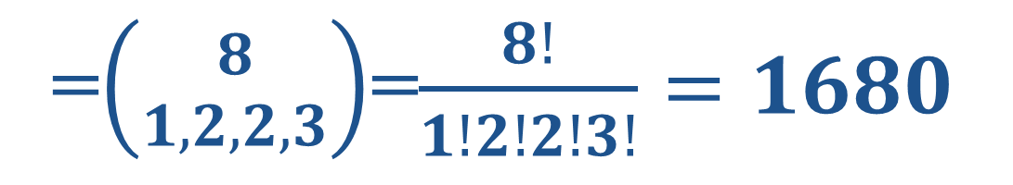
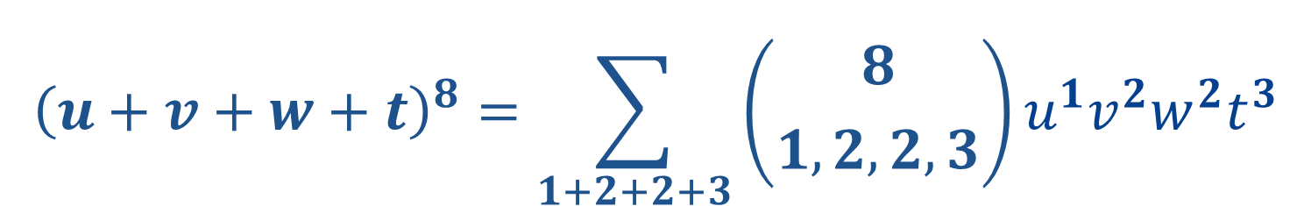
Khai triển mở rộng nhị thức Newton
$${\left(u+v+w+t\right)}^{8}=\sum_{1+2+2+3}{\left({8 \atop 1,2,2,3}\right)u^{1}v^{2}w^{2}t^{3}}$$
Vậy hệ số cần tìm:
=$\left({8 \atop 1,2,2,3}\right)$=$\frac{8!}{1!2!2!3!}=1680$

Slide 62
TỔ HỢP LẶP
a. Định nghĩa:
Mỗi cách chọn ra k vật từ n loại vật khác nhau
(trong đó mỗi loại vật có thể được chọn lại nhiều
lần) được gọi là tổ hợp lặp chập k của n. Số các
tổ hợp lặp chập k của n được ký hiệu là

Slide 63
TỔ HỢP LẶP
b. Công thức:
Ví dụ: Có 3 loại nón A, B, C. An mua 2 cái nón. Hỏi An có bao nhiêu cách chọn?
Ta có mỗi cách chọn là mỗi tổ hợp lặp chập 2 của 3. Số cách chọn:
(Cụ thể AA, AB, AC, BB, BC, CC)

Slide 64
TỔ HỢP LẶP
c. Hệ quả: Số nghiệm nguyên không âm (x₁,x₂,…,x_{n}) (mỗi x_{i} đều nguyên không âm) của phương trình x₁+ x₂+…+ x_{n}= k là
Số cách chia k vật đồng chất nhau vào n hộp phân biệt cũng chính bằng số tổ hợp lặp chập k của n.

Slide 65

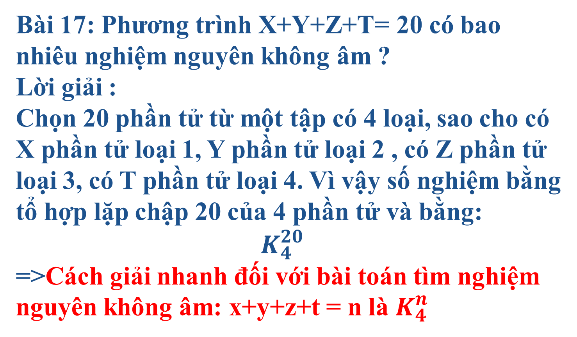
TỔ HỢP LẶP
Bài 17: Phương trình X+Y+Z+T= 20 có bao nhiêu nghiệm nguyên không âm ?
Lời giải :
Chọn 20 phần tử từ một tập có 4 loại, sao cho có X phần tử loại 1, Y phần tử loại 2 , có Z phần tử loại 3, có T phần tử loại 4. Vì vậy số nghiệm bằng tổ hợp lặp chập 20 của 4 phần tử và bằng:
$$K_{4}^{20}$$
=>Cách giải nhanh đối với bài toán tìm nghiệm nguyên không âm: x+y+z+t = n là $K_{4}^{n}$

Slide 66
TỔ HỢP LẶP
Ví dụ: Tìm số nghiệm nguyên không âm của phương trình
x₁+ x₂ + x₃ + x₄ = 20 (1)
Thỏa điều kiện x₁ ≤ 3; x₂ ≥ 2; x₃ > 4 (∗).
Giải:
Ta viết điều kiện đã cho thành x₁ ≤ 3; x₂ ≥ 2; x₃ ≥ 5.
Xét các điều kiện sau:
x₂ ≥ 2; x₃ ≥ 5 (∗∗)
x₁ ≥ 4; x₂ ≥ 2; x₃ ≥ 5 (∗∗∗)
Gọi p, q, r lần lượt là các số nghiệm nguyên không âm của phương trình (1) thỏa các điều kiện (*), (**), (***). Ta có:
p = q – r

Slide 67
TỔ HỢP LẶP
Ví dụ:
Trước hết ta tìm q.
Đặt
x₁’ = x₁; x₂’ = x₂ – 2; x₃’ = x₃ - 5; x₄’ = x₄
Phương trình (1) trở thành
x₁’+ x₂’ + x₃’ + x₄’ = 13 (2)
Số nghiệm nguyên không âm của phương trình (1) thỏa điều kiện (**) bằng số nghiệm nguyên không âm của phương trình (2)

Slide 68
TỔ HỢP LẶP
Ví dụ:
Tương tự, ta có: .
Vậy số nghiệm nguyên không âm của phương trình (1) thỏa điều kiện (*) là 340.

